Slide 1







CHỦ ĐỀ 7
CUỘC SỐNG TƯƠI ĐẸP

Slide 2
CHỦ ĐỀ 7
28
- Hát: Đời cho em những nốt nhạc vui
29
Đọc nhạc: Bài đọc nhạc số 5
Ôn bài hát: Đời cho em những nốt nhạc vui
30
Thường thức âm nhạc: Nhạc sĩ Tchaikovsky và khúc nhạc Chèo thuyền
- Ôn Bài đọc nhạc số 5
31
- Vận dụng- sáng tạo

Slide 3
Tiết 28
Hát: Đời cho em những nốt nhạc vui

Slide 4
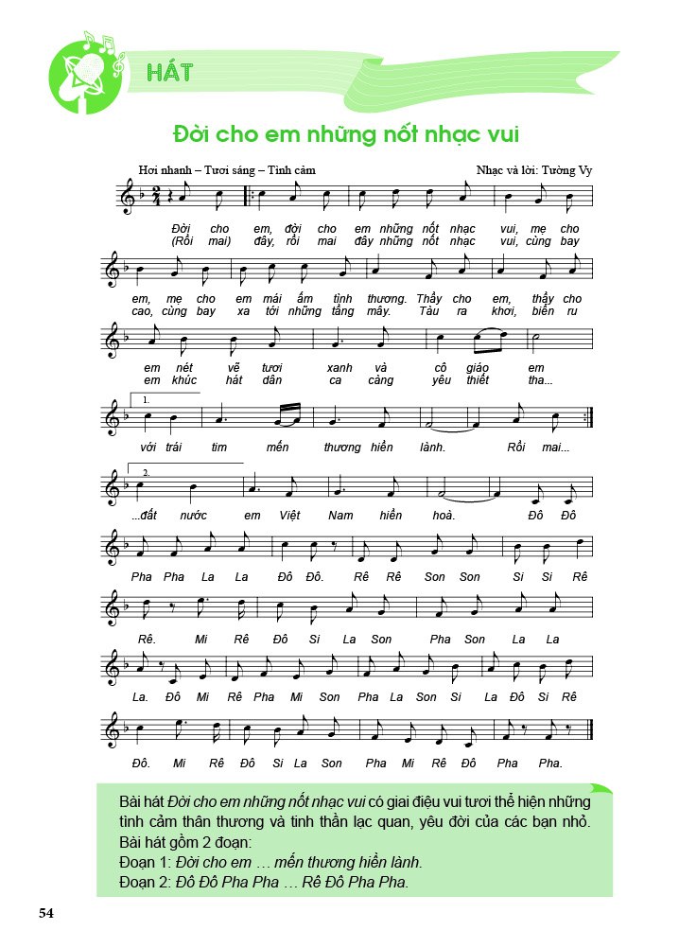


HÌNH THÀNH KIẾN THỨC MỚI

Slide 5

*Giới thiệu tác giả
Nhóm/cá nhân giới thiệu
vài nét về nhạc sĩ Tường Vy

Slide 6
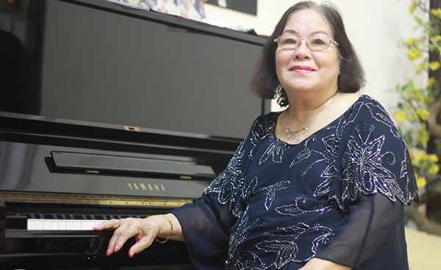
Nhạc sĩ Tường Vy sinh năm 1938, quê ở tỉnh Quảng Nam. Bà là một danh ca nổi tiếng và được nhà nước phong tặng danh hiệu Nghệ sĩ Nhân dân.
Một số ca khúc tiêu biểu: Ước mơ của bé là hòa bình, quê hương anh là biển cả, Em lắng nghe tiếng đời…

Slide 7
Bài hát gồm 2 đoạn
Đoạn 1:
Lời 1: Đời cho em…..hiền lành.
Lời 2: Rồi mai đây……hiền hòa.
Đoạn 2: Đô Đô pha pha…….rê đô pha pha.
Bài hát có giai điệu vui tươi thể hiện những tình cảm thân thương và tinh thần lạc quan, yêu đời của các bạn nhỏ.
*Tìm hiểu bài hát
Nêu tính chất âm nhạc, nội dung bài hát?
Chia đoạn, câu hát cho bài hát?

Slide 8
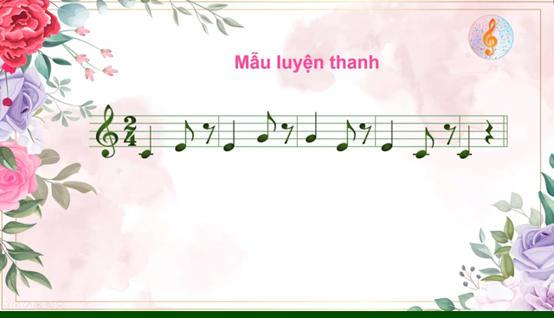
Khởi động giọng

Slide 9
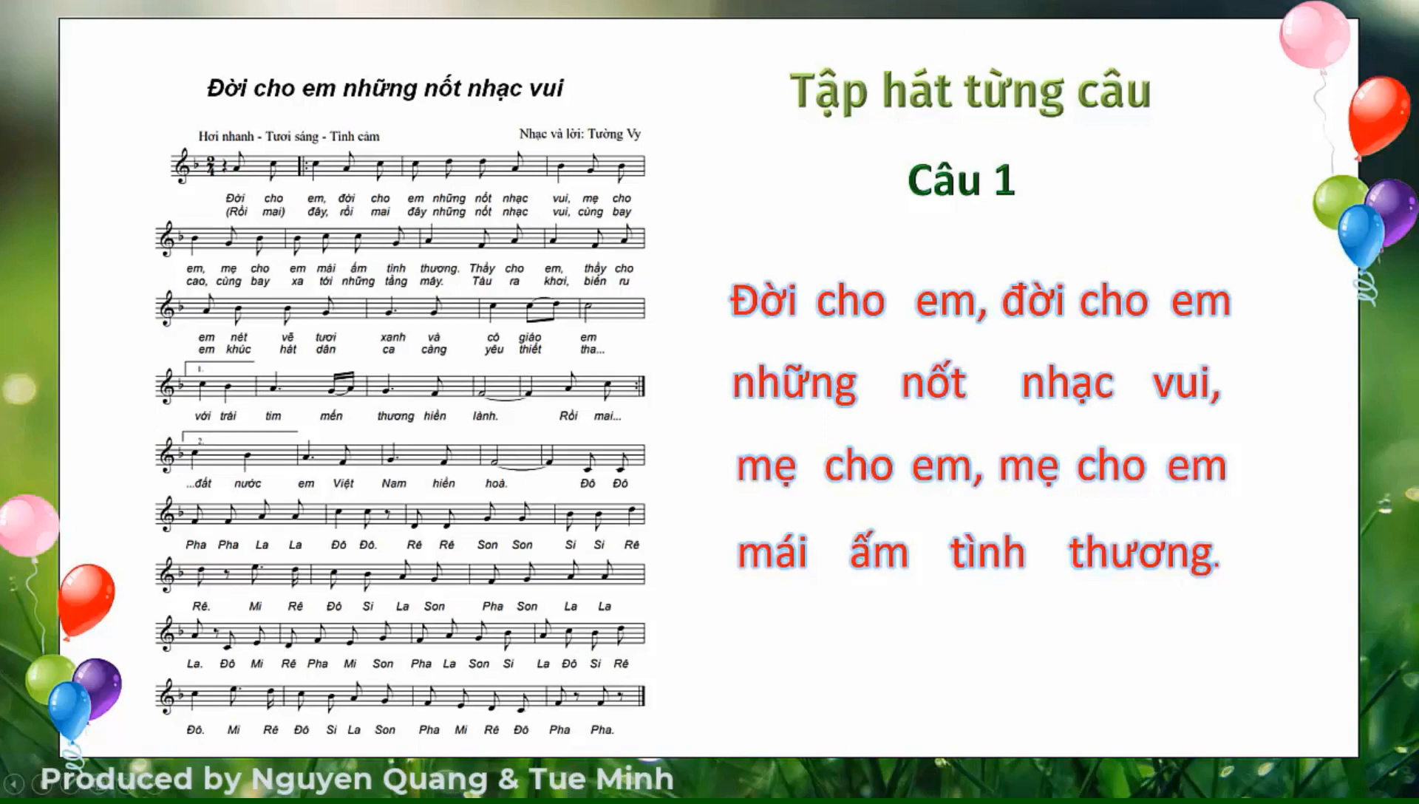

Slide 10
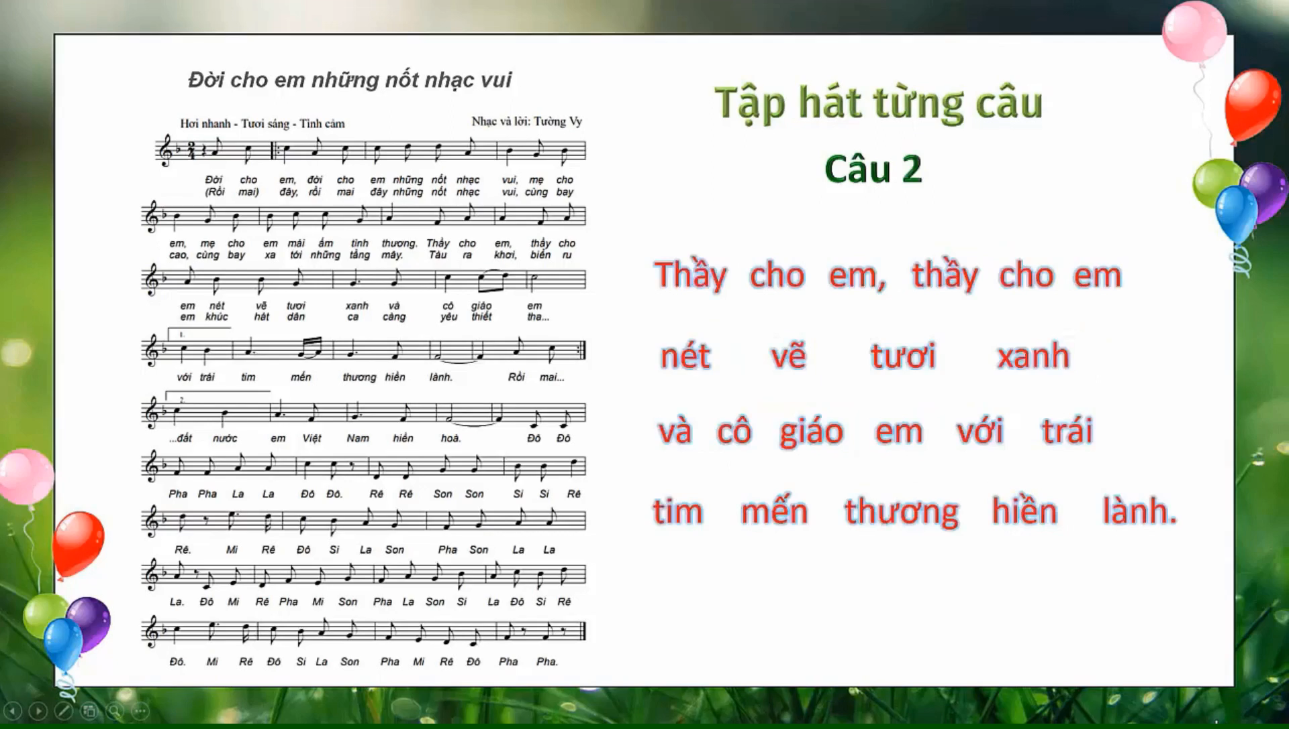

Slide 11
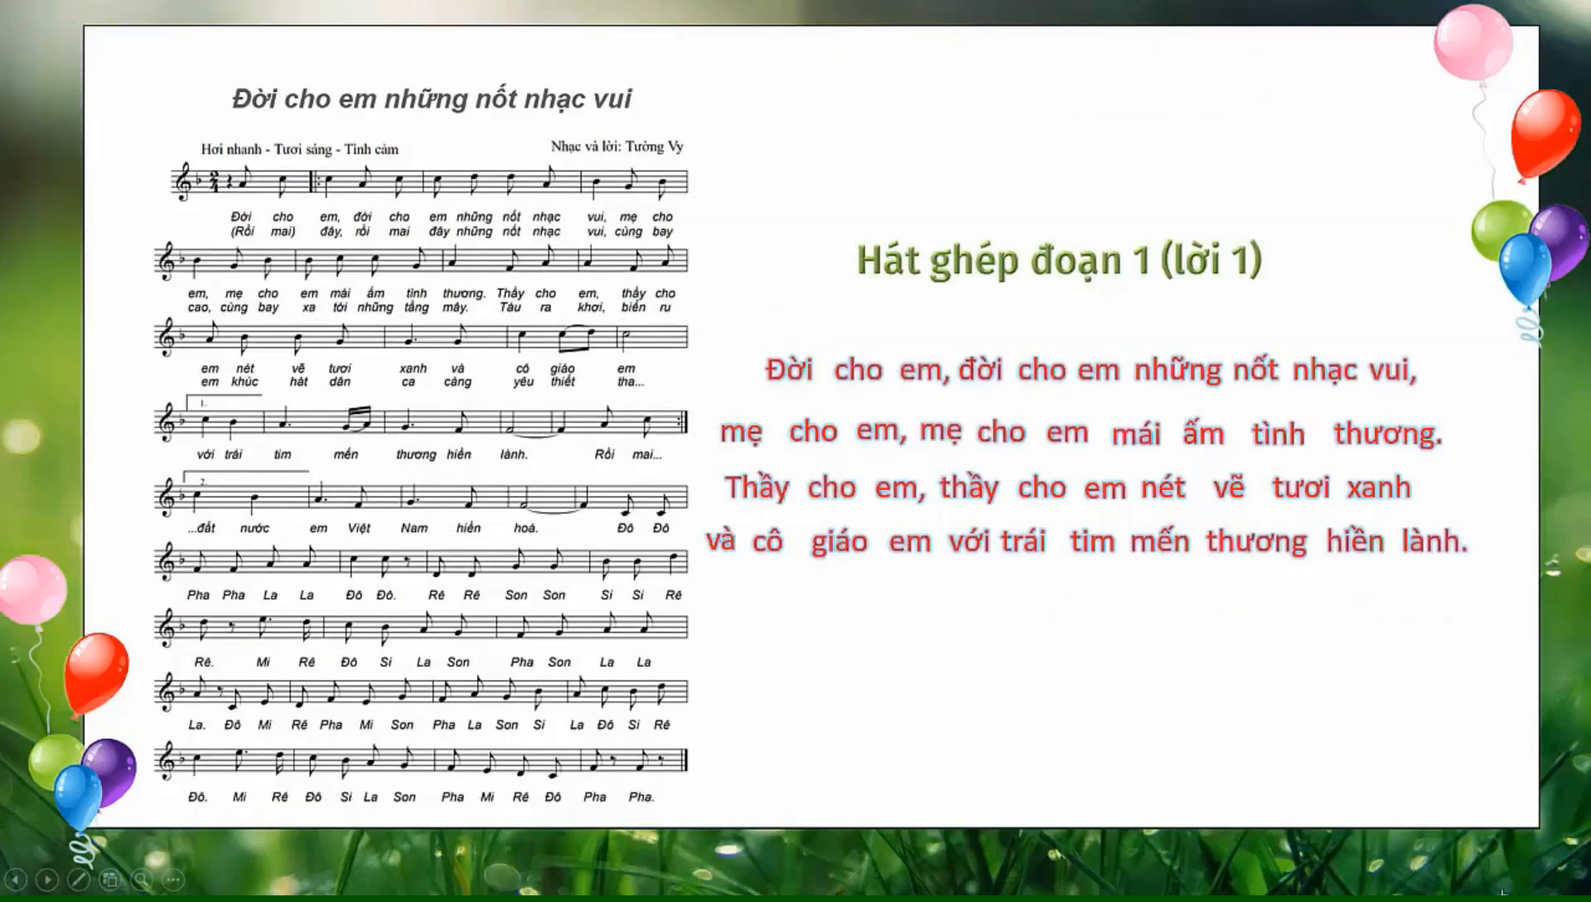

Slide 12
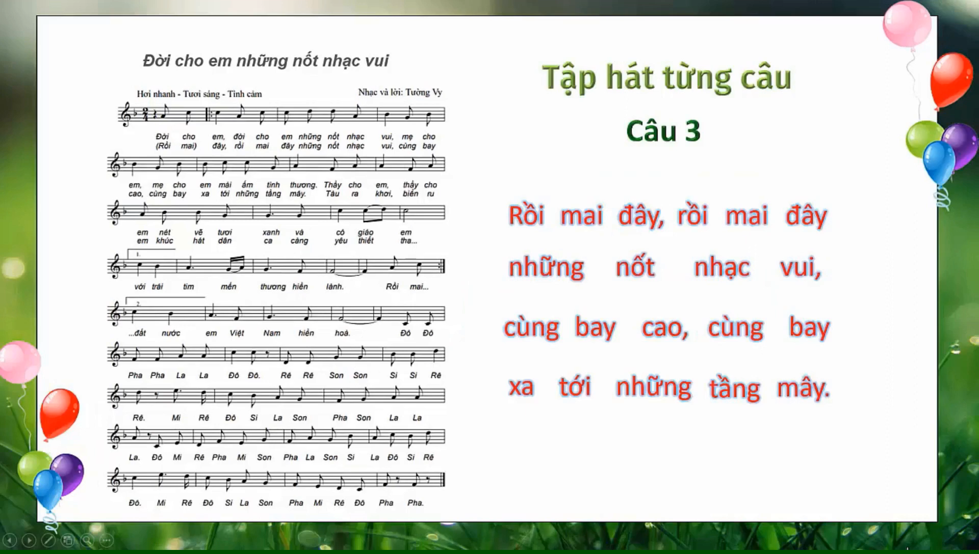

Slide 13
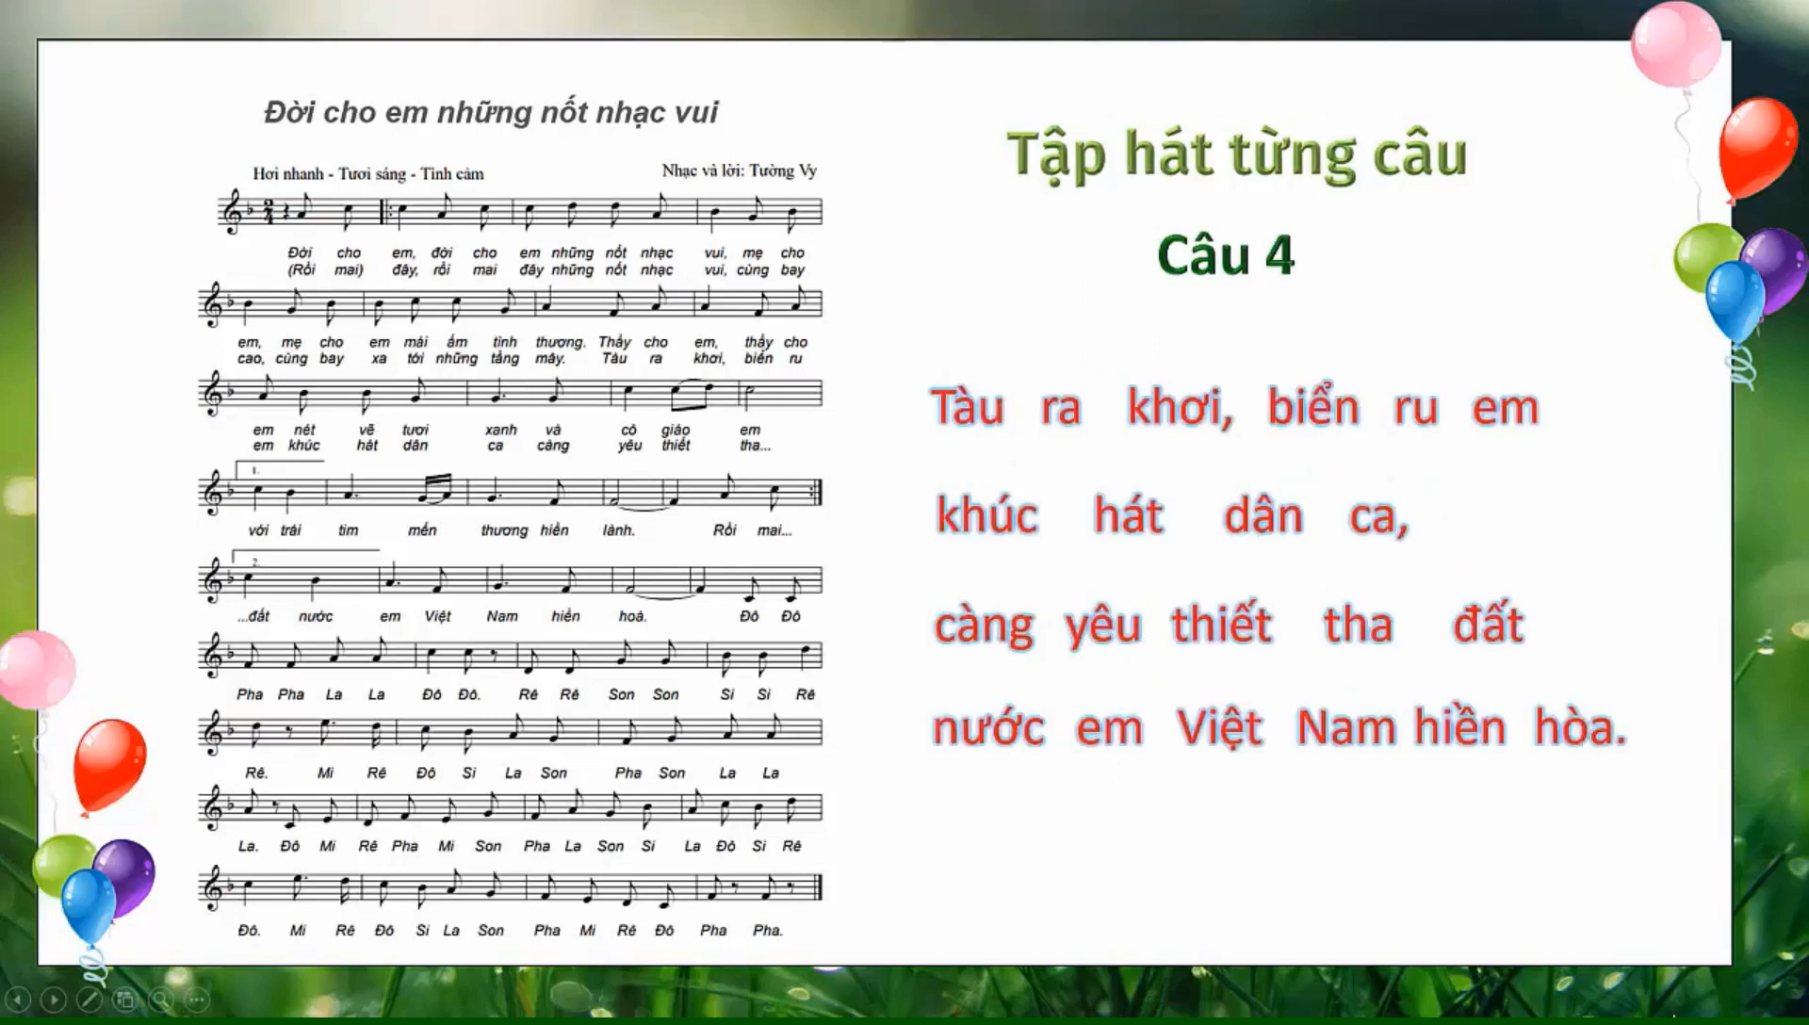

Slide 14
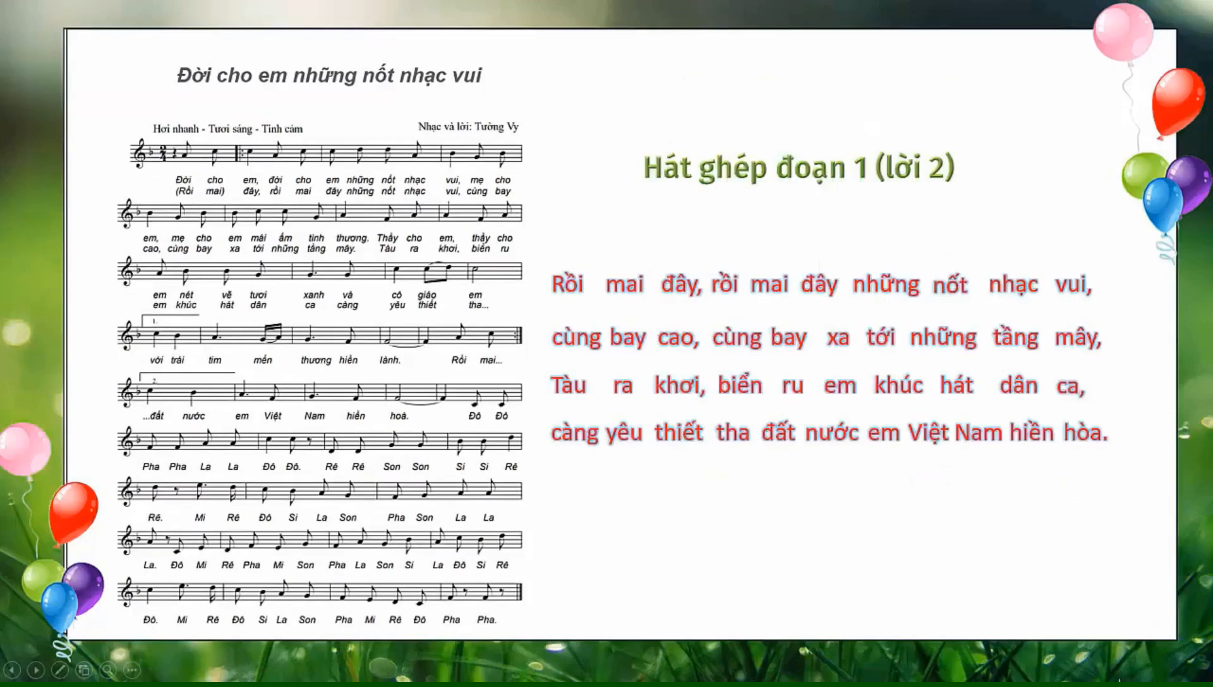

Slide 15
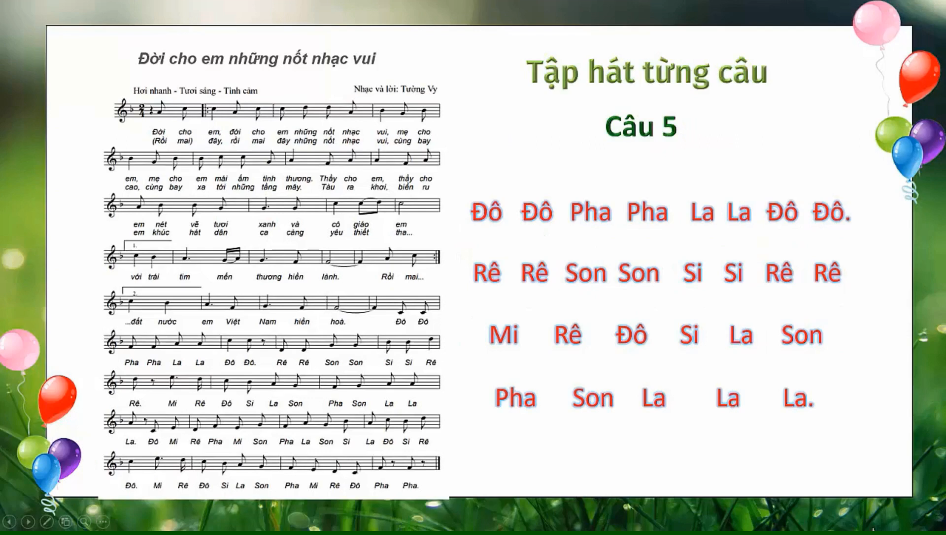

Slide 16
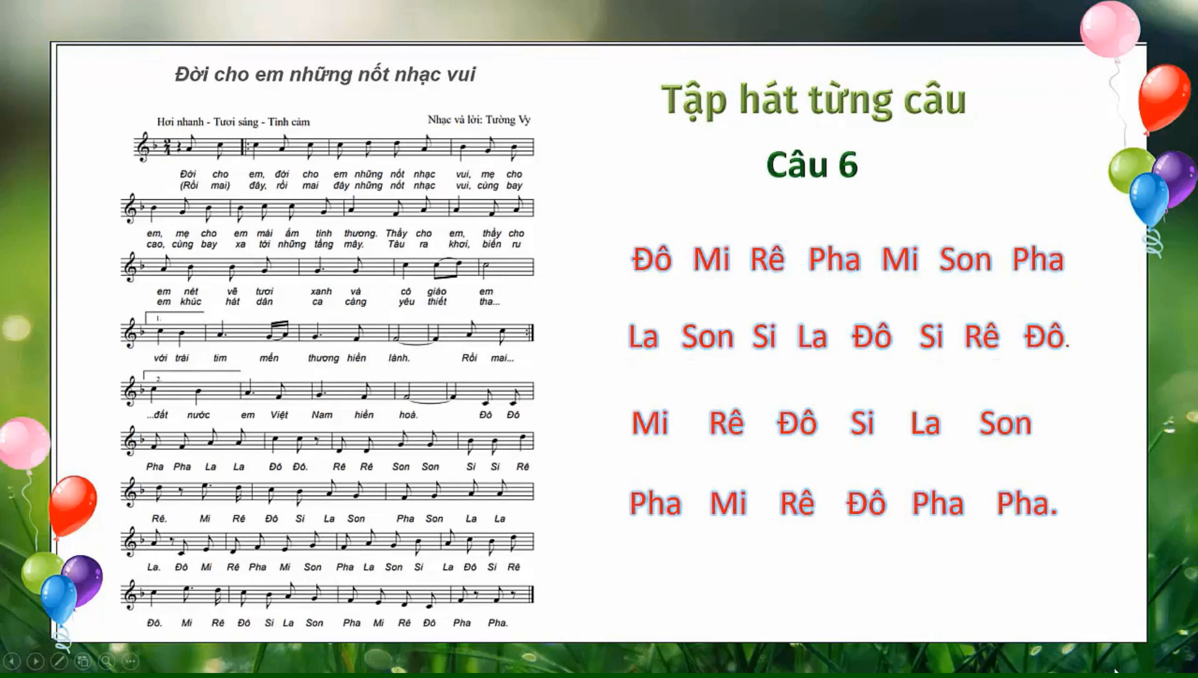

Slide 17
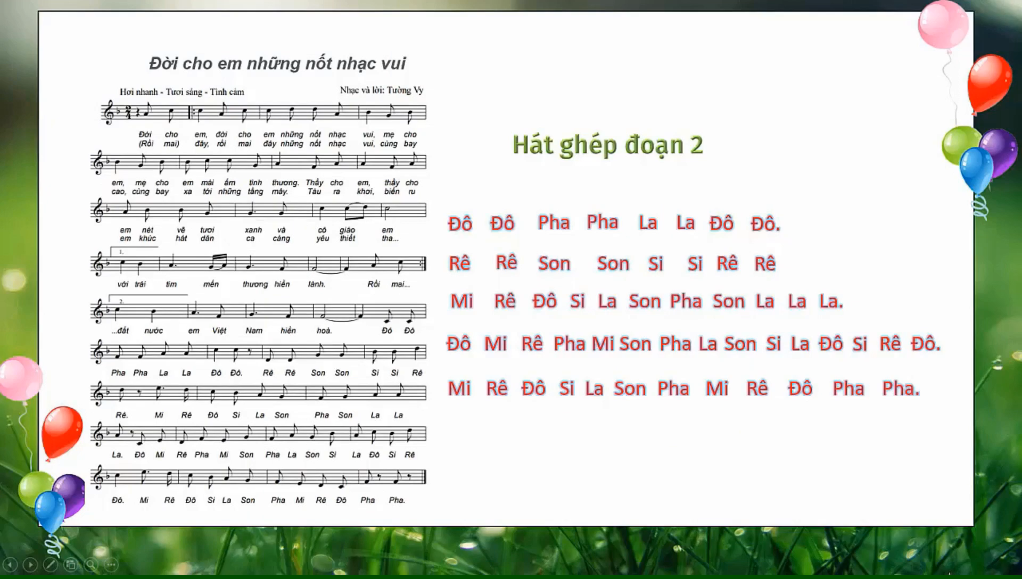

Slide 18
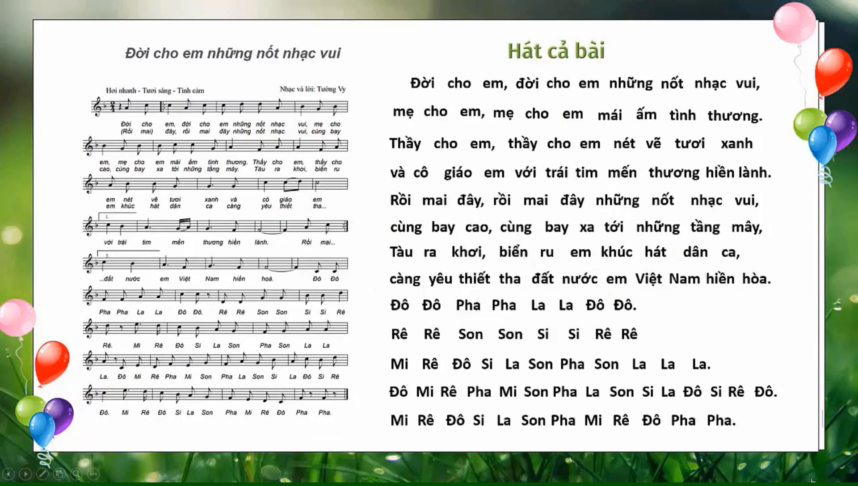

Slide 19


Slide 20
LUYỆN TẬP
Luyện tập hát theo các hình thức
Hát nối tiếp, hòa giọng | Lời 1 | Lời 2
Nhóm Nam | Đời cho em….mái ấm tình thương | Rồi mai đây….tới những tầng mây
Nhóm nữ | Thầy cho em….mến thương hiền lành | Tàu ra khơi….Việt Nam hiền hòa
Hòa giọng: Đô Đô Pha Pha…..Rê Đô Pha Pha

Slide 21
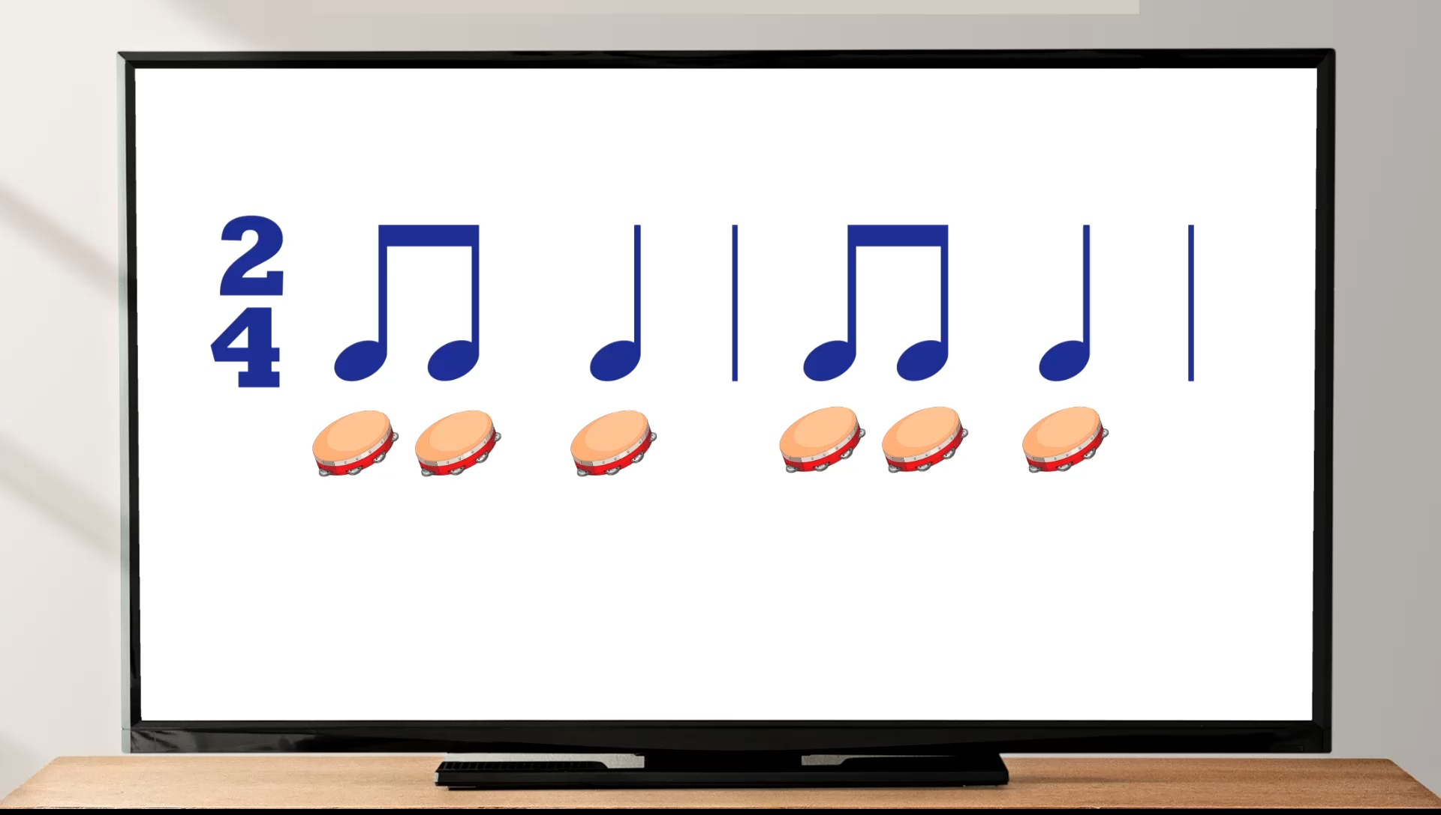
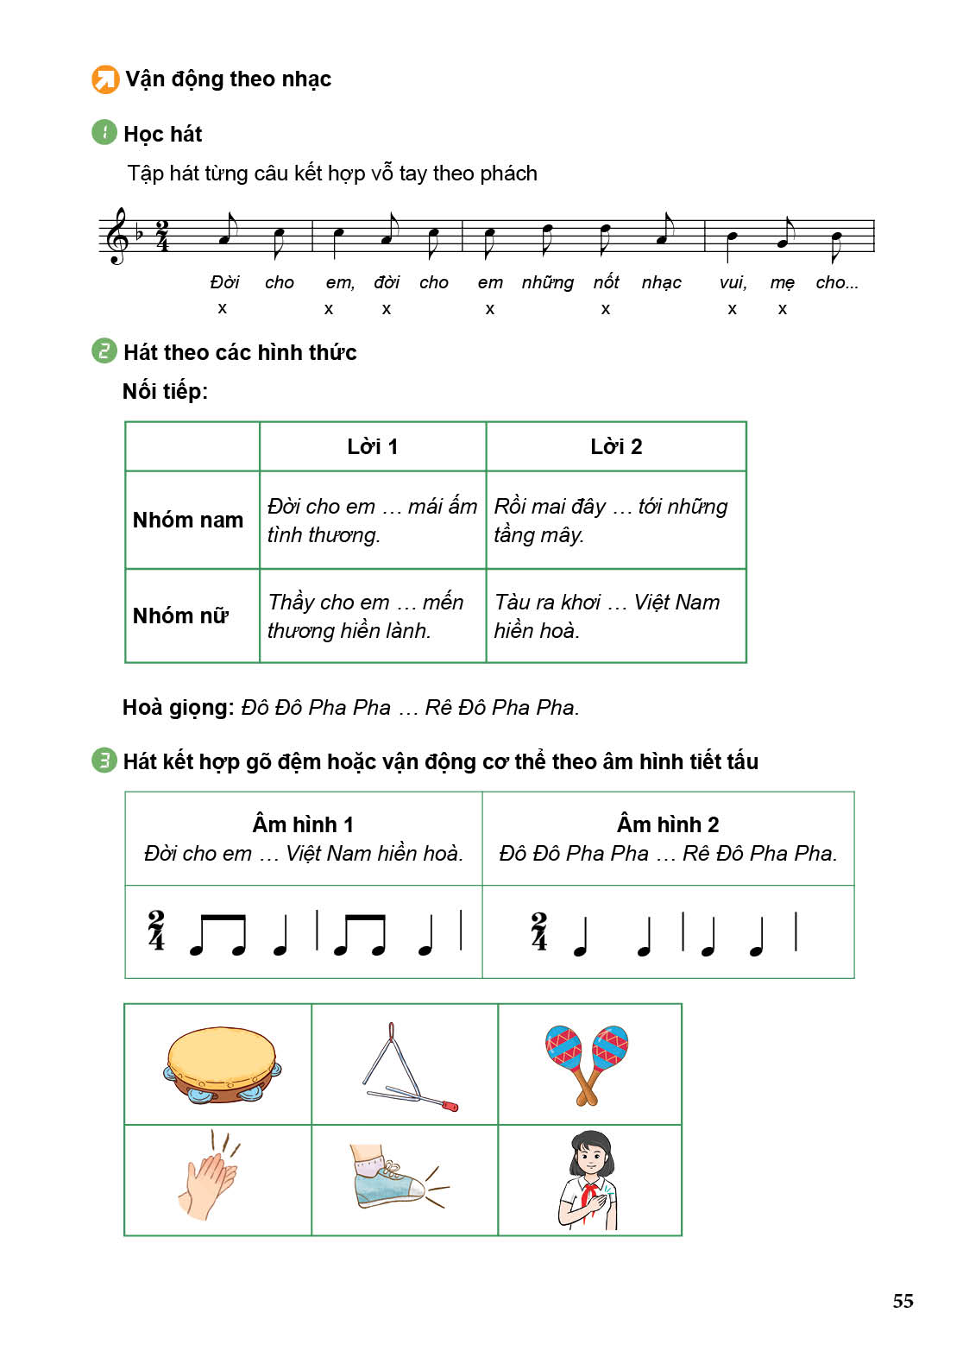
Hát kết hợp gõ đệm hoặc vận động cơ thể theo âm hình tiết tấu

Slide 22

VẬN DỤNG
- Trình bày các ý tưởng biểu diễn bài hát theo cá nhân/nhóm (có thể quay lại video giới thiệu cho các bạn xem vào tiết ôn tập bài hát).
- Nêu cảm nhận về bài hát.

Slide 23

CHUẨN BỊ BÀI CHO TIẾT SAU
Đọc nhạc, kể tên các nốt nhạc, các hình nốt có trong bài đọc nhạc số 5.
Hãy học thật chăm chỉ nhé!
Nhớ chuẩn bị bài cho tiết sau bạn nhé!
Dùng mã QR do GV cung cấp để khai thác học liệu điện tử cho bài hát Đời cho em những nốt nhạc vui.

